Slide 1
PHOTOWOOD PROJECT
BLOG-BASED MARKETING WEBSITE

Slide 2
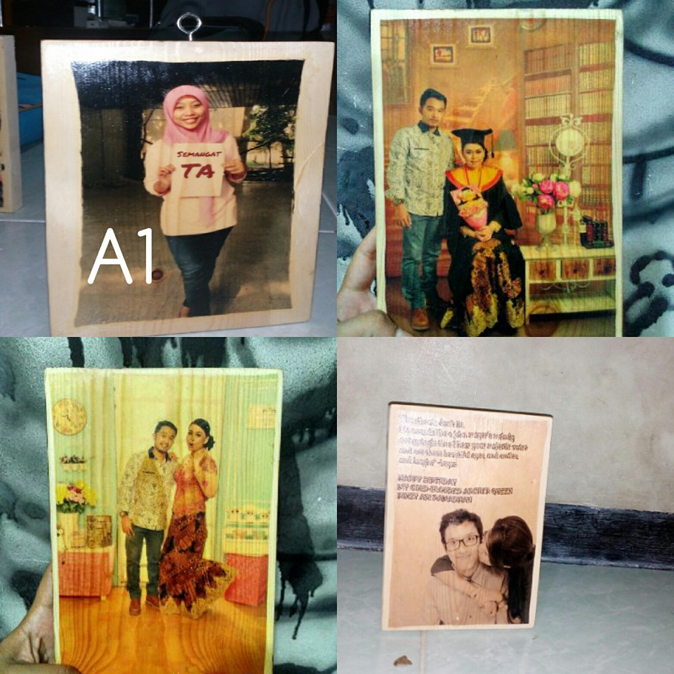
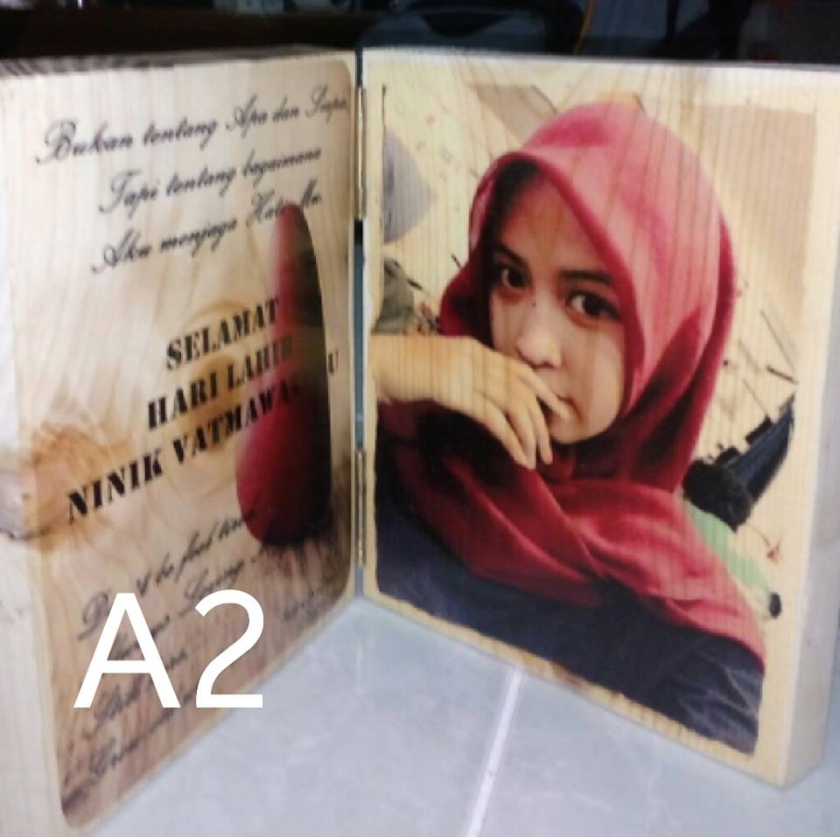
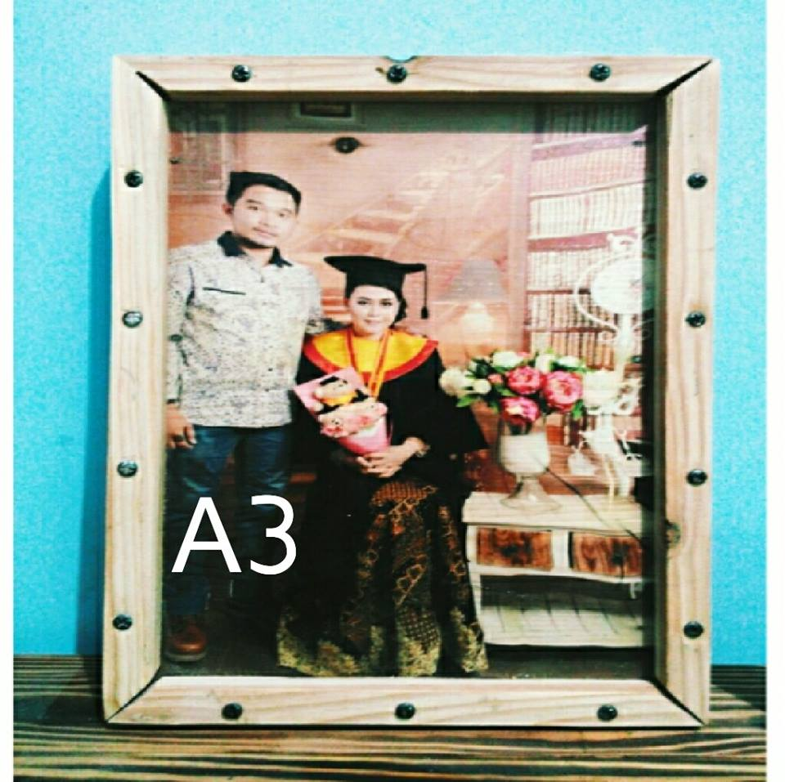
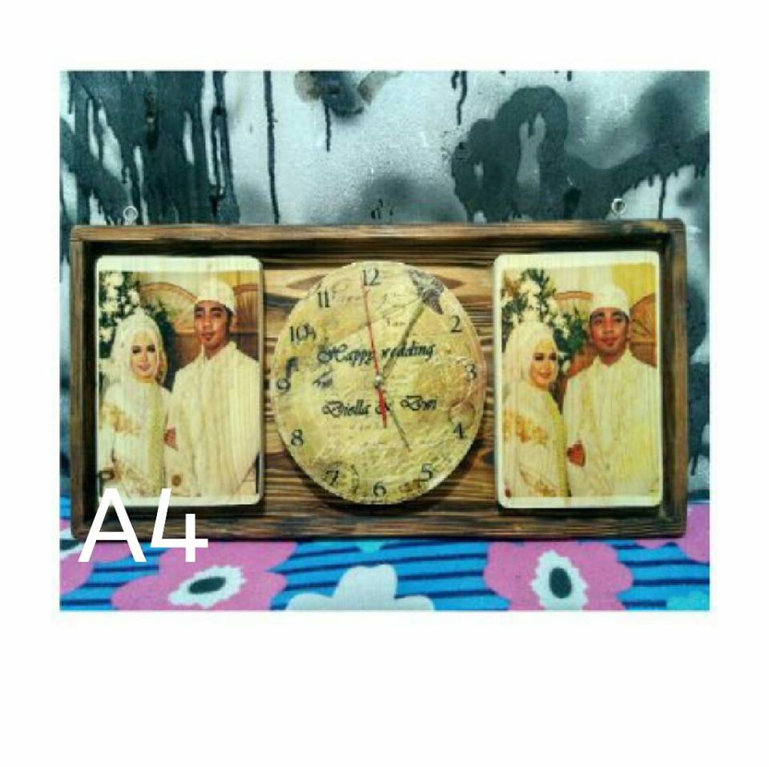
Photowood – DESKRIPSI bisnis
Photowood adalah start-up yang diprakarsai oleh mahasiswa D3 Mesin Disnaker ITS, Vian Rafsanjani. Fokus bisnis Photowood adalah bidang kerajinan tangan dari bahan dasar kayu.

Slide 3
Photowood – DESKRIPSI PROJECT
Project “Photowood” berfokus pada pembuatan form pemesanan pada sisi client dan pengelolaan database pemesanan pada sisi administrator, yang akan diintegrasikan dengan blog Photowood di photowoodblog.wordpress.com.

Slide 4
FITUR
CLIENT
ADMINISTRATOR
Form yang menerima input:
- Nama Pemesan
- No. Telp. Pemesan
- Kode Produk yang Dipesan
- Jumlah
- Foto yang akan disematkan pada produk
Bilah yang akan menampilkan seluruh database pemesanan
Bilah yang akan menampilkan database pemesanan berdasarkan kode produk

Slide 5
PEMBAGIAN KERJA
Son Ardhynata
Fauzan Adim
Perancangan dan Pembuatan Database
Pembuatan Form Pemesanan
Pembuatan halaman yang akan menampilkan seluruh database pemesanan
Pembuatan halaman yang akan menampilkan database pemesanan berdasarkan kode produk

Slide 6
TERIMA KASIH

